Slide 1
4-дәріс
Өндірістік қалдықтар

Slide 2
Жоспары:
Өндірістік қалдықтар түрлері мен ерекшеліктері
Қазақстандағы өндірістік қалдықтар мәселесі

Slide 3
Өндіріс қалдықтары - өнім өндіру кезінде түзілген, тұтынылатын қасиетін жартылай немесе толық жоғалтқан шикізат, материал қалдықтары.

Slide 4
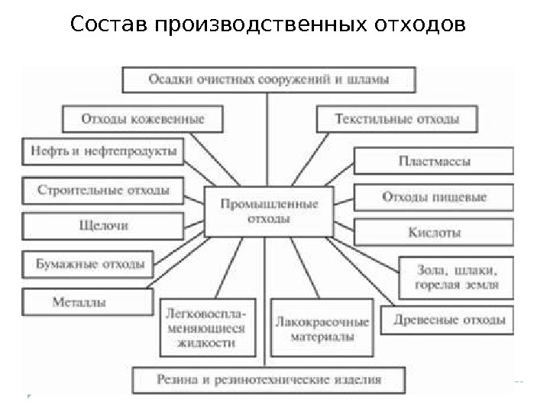

Slide 6
Барлық өндіріс қалдықтары төрт қауіптілік класынабөлінеді: бірінші – айрықша қауіпті (радиактивті заттектер, бенз(а)пирен, диметилтиофосфат, қорғасын, сынап металл түрінде және олардың бейорганикалық қосындылары); екінші – жоғары қауіпті (метилмеркаптан, азот оксидтері, никель, марганец, күкіртті сутек, формальдегид, фторлы сутек); үшінші – орташа қауіпті (қаракүйе, күкіртті көміртек, метил спирті, темекі); төртінші – болымсыз қауіпті (аммияк, аммиякты-карбамидты тыңайтқыштар, боксидтер, темір оксидтері, әк тастар).

Slide 7
Бірінші класс қалдықтары болаттан жасаған қабырғасының қалыңдығы 10 мм. саңлаусыз жабылатын қақпағы бар баллондарға жиналады. Толтырылғаннан кейін қақпақ электрлік пісіру арқылы жабылдырылады. Қалдықтар салған болаттан жасалған баллондарды бетон контейнерлеріне орналастырып барып көмеді. Екінші класқа жататын қалдықтарды сақтау үшін полиэтилен, ал үшінші класқа қағаз қаптар қолданылады, төртінші класс қалдықтары өндіріс алаңында немесе полигондарда ораусыз сақталады.

Slide 8
Қазақ даласында қазіргі таңда 30 млрд тонна қалдық жатыр. Оның 6,7 миллиарды - улы, 5 миллиарды - тау-кен өндірісінің үйінділері. Олардың қатары Ақтөбедегі хром, Павлодарда титан, ферум, т.б. қалдықтарымен сонау кеңес кезінен бері жыл сайын толығып, толысып келе жатыр. Қошқар-Атадағы уран қалдығы 300 миллион тоннаға, Ақмола облысындағы радиоактивті қалдық 45 миллион тоннаға жетсе, «Теңізшевройлдың» жанындағы күкірт үйіндісі де биіктеп барады.

Slide 9
Бірінші класс қалдықтары болаттан жасаған қабырғасының қалыңдығы 10 мм. саңлаусыз жабылатын қақпағы бар баллондарға жиналады. Толтырылғаннан кейін қақпақ электрлік пісіру арқылы жабылдырылады. Қалдықтар салған болаттан жасалған баллондарды бетон контейнерлеріне орналастырып барып көмеді. Екінші класқа жататын қалдықтарды сақтау үшін полиэтилен, ал үшінші класқа қағаз қаптар қолданылады, төртінші класс қалдықтары өндіріс алаңында немесе полигондарда ораусыз сақталады.

Slide 10
Қайталау сұрақтары:
Өндірістік қалдықтардың жіктелуі мен ерекшеліктері.
Қазақстан өңірлеріндегі өндірістік қалдықтарға сипаттама.

